Slide 1
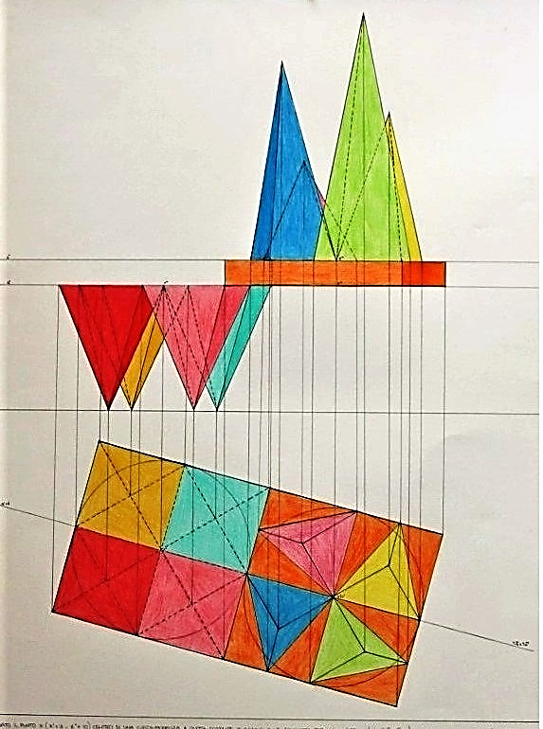
Geometria descrittiva dinamica
Indagine insiemistica sulla doppia proiezione ortogonale di Monge
COMPENETRAZIONE DI SOLIDI DI ROTAZIONE
COMPENETRAZIONE DI DUE SFERE UGUALI CON CENTRI A QUOTE DIVERSE MA STESSO AGGETTO
Indice
Il disegno di copertina è stato eseguito
nell’a. s. 2004/05
da Sannazzaro Emanuela
della classe 1C
del Liceo Artistico Statale
«G. Misticoni»
di Pescara
per la materia
«Discipline geometriche»
del corso sperimentale
«Progetto Leonardo»
Insegnante:
Prof. Elio Fragassi
1
Solidi della composizione
2
Ricerca della compenetrazione delle sfere
3
Ribaltamento della sezione
4
Lettura della compenetrazione e campiture dinamiche
5
Immagine di sintesi
Per accedere alle pagine
selezionare il numero
Il materiale può essere riprodotto citando la fonte
Autore Prof. Arch. Elio Fragassi

Slide 2
GEOMETRIA DESCRITTIVA DINAMICA–COMPENETRAZIONE DI SOLIDI DI ROTAZIONE (Dati)
Torna a indice
A’’
Siano assegnate le due sfere con i rispettivi centri A(A’; A’’) e B(B’; B’’) aventi il medesimo raggio r.
r
B’’
r
Si precisa che i centri delle due sfere sono collocati, nello spazio del diedro, a quote diverse ma con lo stesso aggetto.
lt
La sfera di centro B(B’; B’’) si presenta, inoltre, tangente al piano π₁
r
A’
B’
r

Slide 3
GEOMETRIA DESCRITTIVA DINAMICA–COMPENETRAZIONE DI SOLIDI DI ROTAZIONE (1)
Torna a indice
t₂α
La compenetrazione tra le due sfere si concretizza secondo una circonferenza appartenente al piano α (t₁α; t₂α) proiettante su π₂ che seziona, contemporaneamente, i due solidi.
Circonferenza in scorcio totale
≡
G’’
H’’
La circonferenza di sezione sarà inscritta entro un quadrato E(E’; E’’), F(F’;F’’), G(G’; G’’), H(H’; H’’) in scorcio totale sul piano π₂ e scorcio parziale (ellisse) sul piano π₁
C’’
E’’
≡
F’’
lt
L’ellisse su π₁ sarà tangente alle due sfere ed avrà il centro C(C’; C’’) allineato con i centri dei due solidi
F’
H’
La dimensione dell’asse maggiore dell’ellisse è data dalla dimensione dello scorcio totale mentre la dimensione dell’asse minore si determina mediante le rette di richiamo degli estremi dello stesso scorcio totale
C’
E’
G’
t₁α

Slide 4
GEOMETRIA DESCRITTIVA DINAMICA–COMPENETRAZIONE DI SOLIDI DI ROTAZIONE (2)
Torna a indice
t₂β
Per verificare la forma e le dimensioni della circonferenza di compenetrazione tra le due sfere possiamo eseguire il ribaltamento del risultato su π₁ utilizzando un piano di proiettante β (t₁β; t₂β) parallelo al piano α contenente la circonferenza
≡
G’’
H’’
C’’
E’’
≡
Proiettati i punti E’’; F’’; G’’; H’’ e C’’ su t₂β ribaltiamo lo stesso determinando (t₂β) su π₁
(t₂β)
F’’
lt
Completando il ribaltamento mediante le proiezioni E’; F’; G’; H’,
si ottiene l’immagine ribaltata (E); (F); (G); (H) della circonferenza di centro (C) di compenetrazione tra le due sfere
(H)
(F)
F’
H’
(C)
C’
(G)
(E)
t₁β
E’
G’

Slide 5
GEOMETRIA DESCRITTIVA DINAMICA–COMPENETRAZIONE DI SOLIDI DI ROTAZIONE (3)
Torna a indice
t₂β
Per una migliore lettura completiamo l’immagine delle due sfere e della circonferenza di compenetrazione mediante le rispettive campiture dinamiche
≡
G’’
H’’
C’’
E’’
≡
F’’
(t₂β)
lt
Risultato della procedura di ribaltamento
(H)
(F)
F’
H’
(C)
C’
Circonferenza di compenetrazione
in vera grandezza
(G)
(E)
t₁β
E’
G’

Slide 6
GEOMETRIA DESCRITTIVA DINAMICA–COMPENETRAZIONE DI SOLIDI DI ROTAZIONE (4)
Torna a indice
t₂β
Circonferenza di compenetrazione
in scorcio totale
Possiamo, infine, completare l’immagine delle due sfere nelle proiezioni mediante la seguente campitura dinamica
(t₂β)
lt
Allo stesso modo possiamo mostrare la posizione ribaltata evidenziando la circonferenza di compenetrazione
Circonferenza di compenetrazione
in scorcio parziale
Circonferenza di compenetrazione
in vera grandezza
t₁β

Slide 7
Torna a indice
Per maggiore completezza ed approfondimento degli argomenti si può consultare il seguente sito
https://www.eliofragassi.it/

